Slide 1
ЦЕНТР РАЗВИТИЯ ВОЛОНТЕРСТВА РЕСПУБЛИКИ КОМИ
Специалист по работе с молодежью: Вострухина А.А.

Slide 2
Проведение онлайн – школы для координаторов добровольческой деятельности с целью развития приоритетных направлений волонтерства
январь - февраль

Slide 3
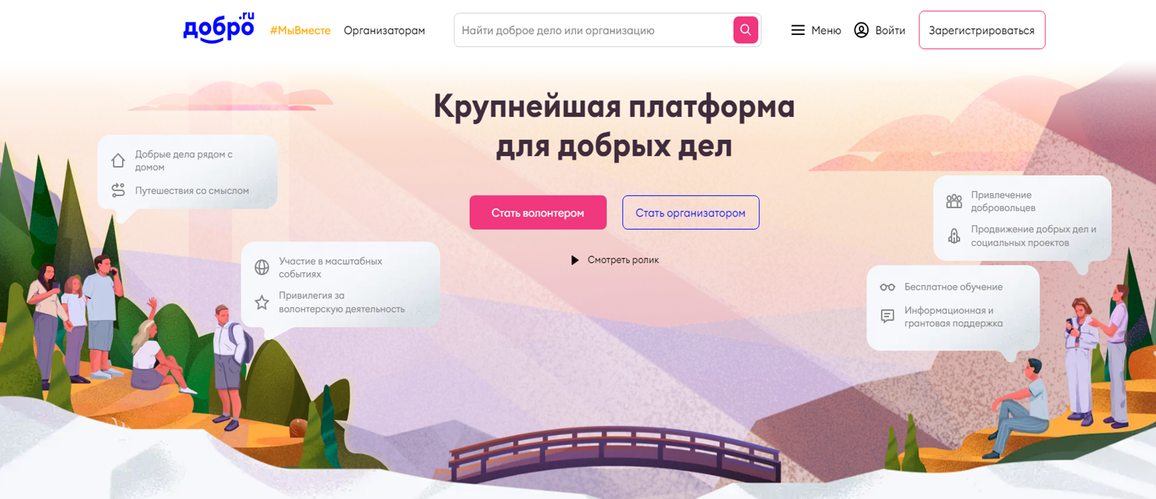
Организация выдачи личных книжек волонтера со своей системой регистрации

Slide 4
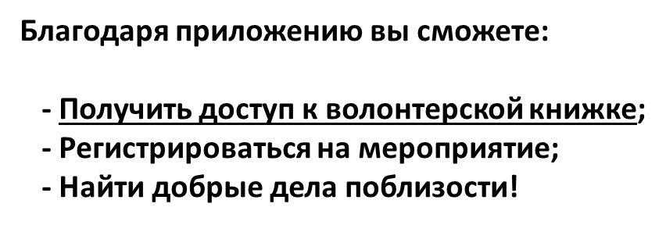
Организация выдачи личных книжек волонтера со своей системой регистрации
Приложение доступно для скачивания в AppStore и Play Market https://play.google.com/store/apps/details?id=ru.dobro https://apps.apple.com/ru/app/добро-рф/id1555210308

Slide 5
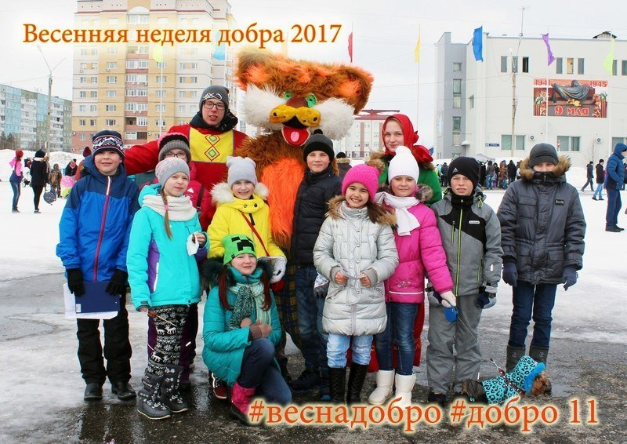
Акция «Весенняя неделя добра»
апрель

Slide 6
Волонтерское сопровождение Федерального проекта «Формирование комфортной городской среды» на территории Республики Коми
апрель - май

Slide 7
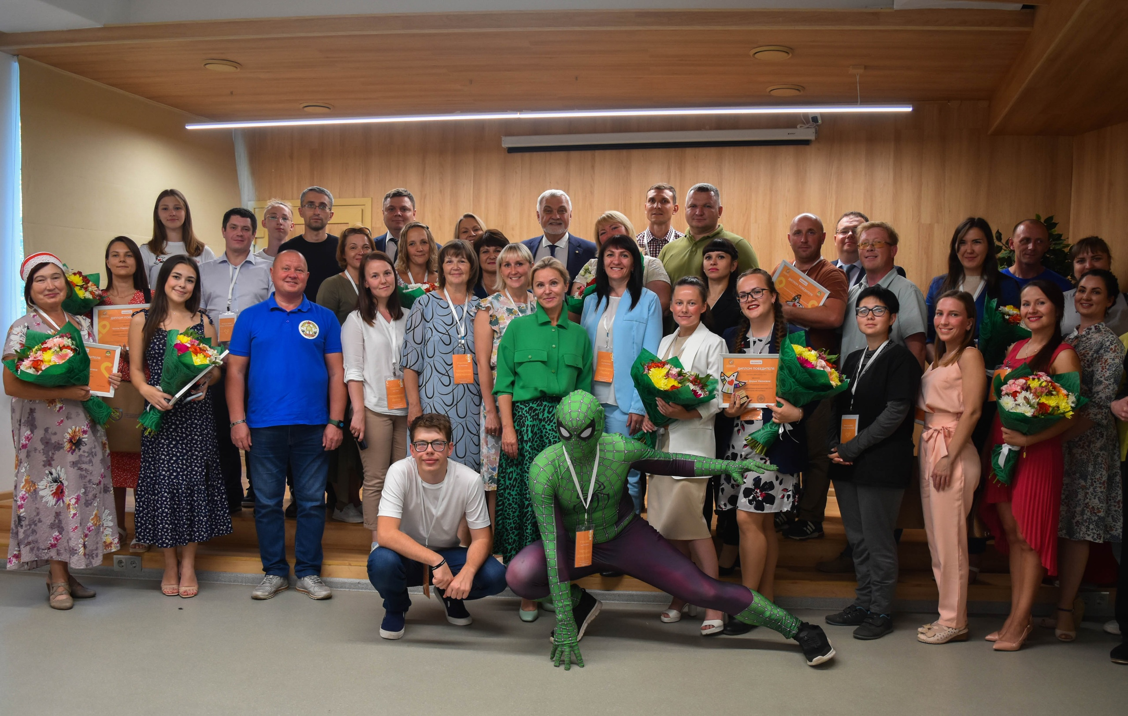
Организация и проведение регионального этапа Международной Премии «#МыВместе»
май - июнь

Slide 8
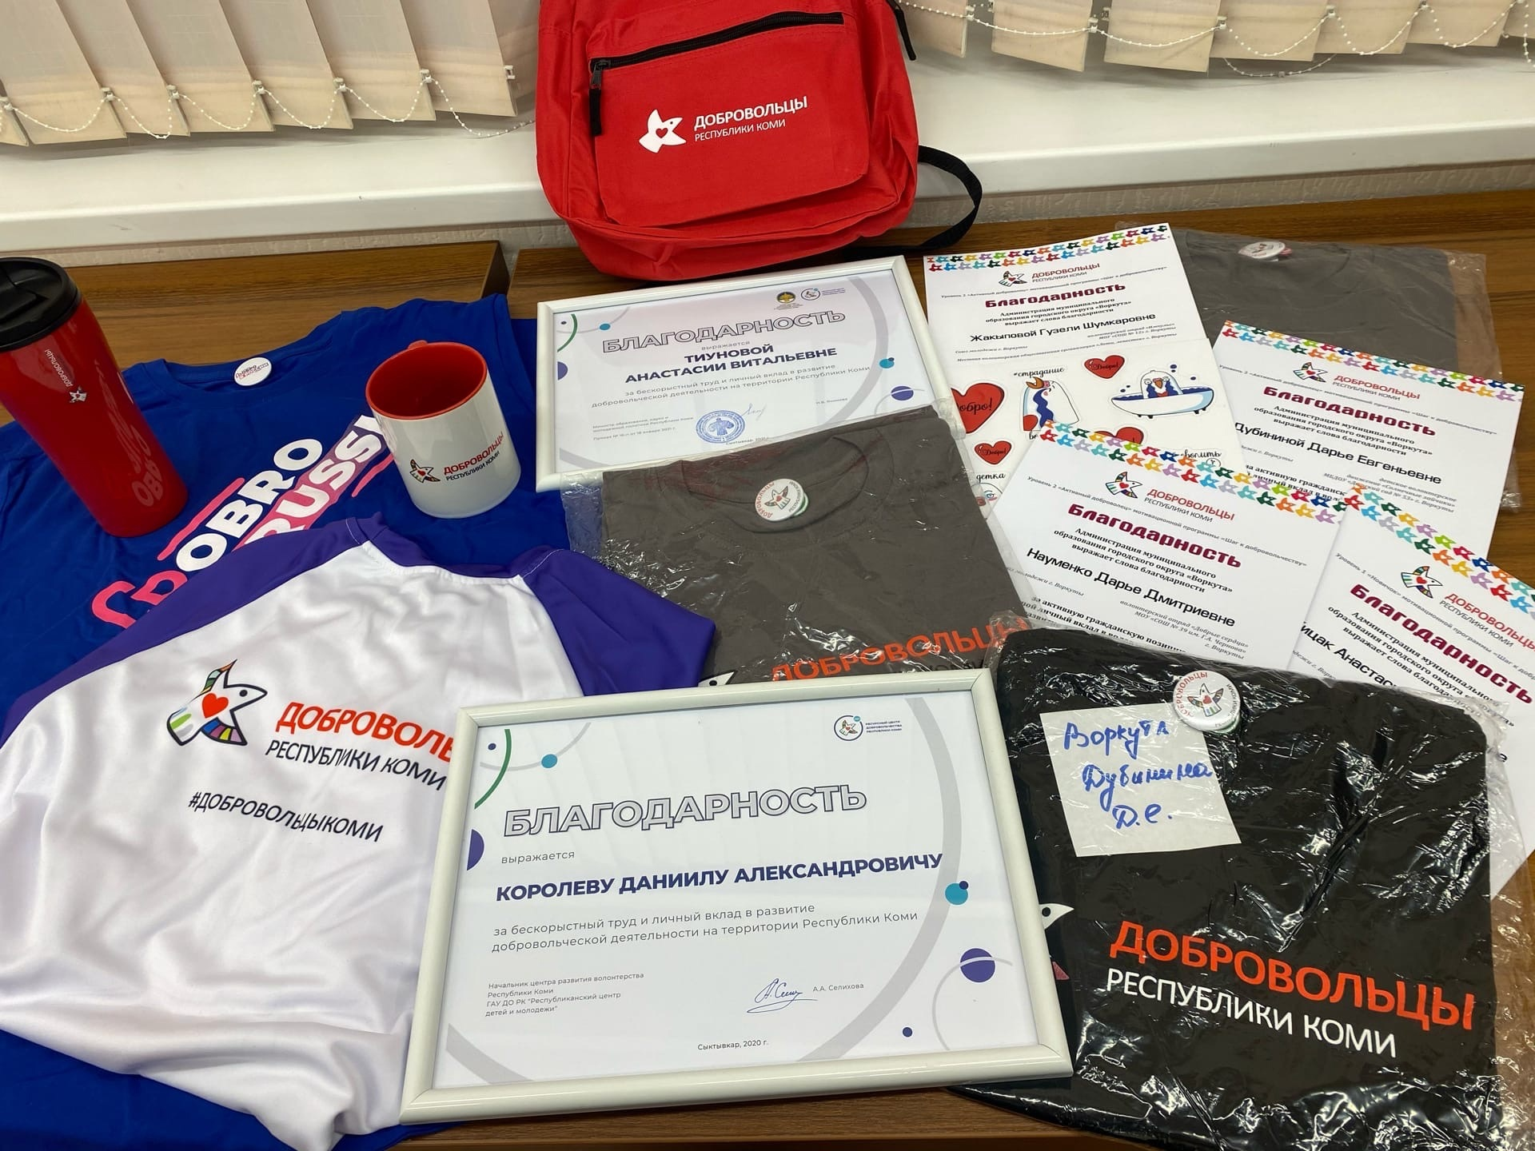
Реализация мотивационная программа для добровольцев «Шаг к добровольчеству»
октябрь - декабрь

Slide 9
Обобщение лучших практик и разработка методических рекомендаций по формированию добровольческих (волонтерских) центров, в том числе, на базе образовательных организаций высшего образования и профессиональных образовательных организаций
декабрь

Slide 10
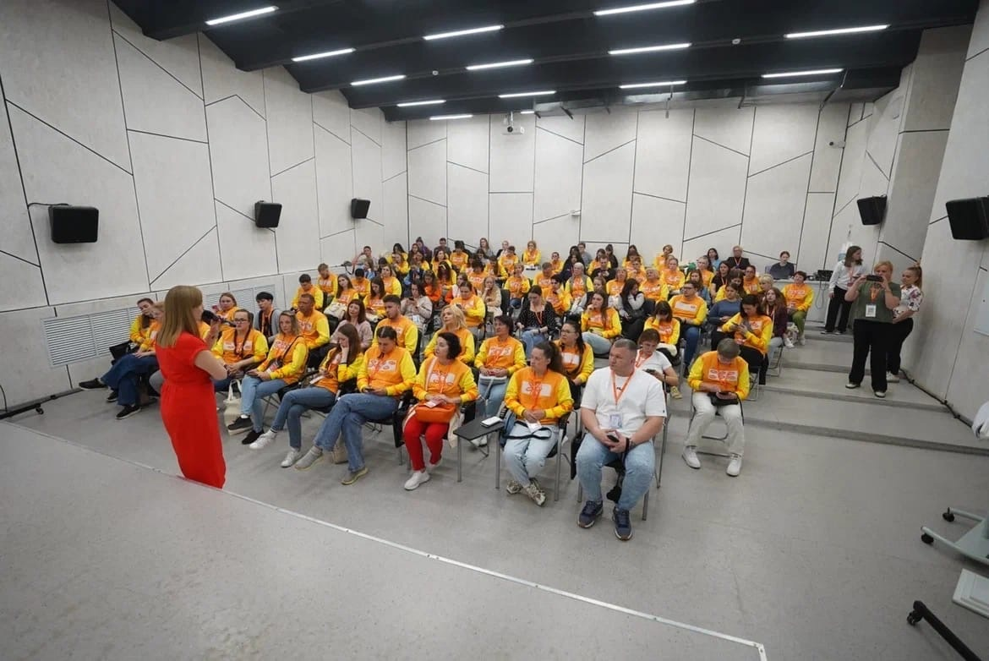
Направление лучших добровольцев Республики Коми на форумы и профильные смены в ДОЛ
в течение года

Slide 11
Реализация инфраструктурного проекта рамках региональных практик поддержки волонтёрства «Регион добрых дел»
в течение года

Slide 12
Реализация волонтерских программ Ассоциации волонтерских центров
в течение года

Slide 13
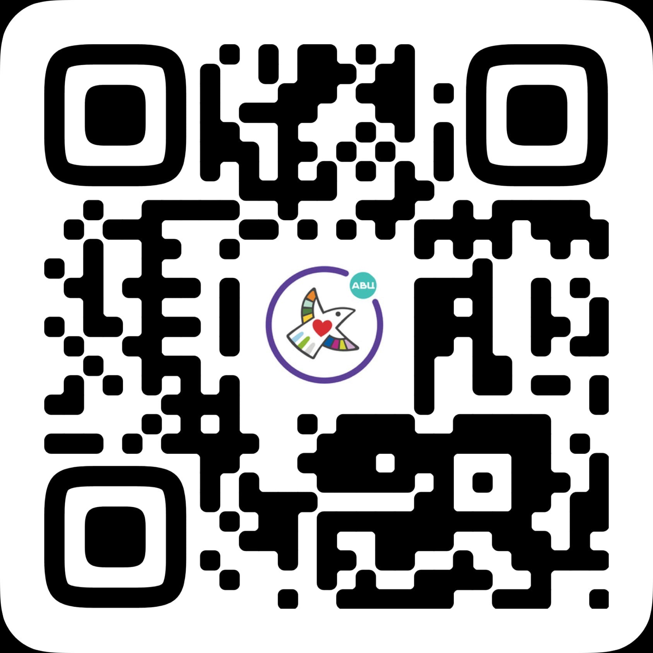
Подписывайся и будь вкурсе)

